Slide 1
Grøn og Bæredygtig rengøring uden kemikalier?
Den Skandinaviske højskole, tirsdag den 20. september 2023
Ved pens. lektor og rengøringsekspert Anne Grete Rasmussen
FruGrøn.dk fra Sorø. idemager@gmail.com, 20652065

Slide 2
Disposition
Hygiejne, rengøring og bæredygtighed
Forskellige typer af rengøring De 4 rengøringsfaktorer og bæredygtighed
Rengøringsmidler, varme (energi), mekanisk bearbejdning og tid
Forskellige typer af rengøring – rengøringsvenlige rum?
Tør og fugt rengøring mikrofiber og koldt vand. (CO2)
Fremtidens rengøring uden kemi er bæredygtig rengøring
Tips er 12-er med myter fra nettet
Kontakt mig gerne

Slide 3
Hygiejne, rengøring og bæredygtighed
Hygiejne: Læren om sundhed, og ikke 100% bakteriefrit!
Rengøring: Læren om at fjerne uønsket snavs, så rum bliver sunde, sikre og behagelige.
Bæredygtighed: At koble klogt mellem sundhed, miljø og økonomi.
- sundhed her og nu og på længere sigt
- miljø er både klima (CO2e), vand, biodiversitet m.v.
- økonomi

Slide 4
Sundhedens historiske pædagogik
Græsk gudinde : Hygieja – fornuftig sund levevis – moder til sundhedslæren, den forebyggende og sundhedsfremmende logik
Hygiejne = læren om sundhed
1800 Renlighed og udbygning af sanitære forhold
1900 Bakteriologiens udvikling i levnedsmidler og vand Styrkelse af den almene modstandskraft: frisk luft, sollys, gymnastik, idræt
2000 Udvikling af rengøringsmidler der fjerner snavs og bakterier
2019 Corona lærer os at bruge organiske opløsningsmidler, som også dræber alle de gode og sundhedsfremmende bakterier
2023 Vi bombarderes med reklamer/influensers om smart kemi og tips som er skadelige for miljøet.
Alle unge bør få læring om rengøring i både teori og praksis er
Kilde: ”Lys, luft og renlighed – den moderne socialhygiejnes fødsel,(1986) Lars Henrik Schmidt og Jens Erik Kristensen, Akademisk Forlag

Slide 5
5 typer rengøring, du kan skelne mellem
Hygiejnisk rengøring: Rengøring til en standart, så du undgår uønsket vækst af bakterier, virus og skimmel.
Sikkerhedsmæssig rengøring: Sikrer, at ingen kommer til skade i lokalet, fx falder i fedtrester eller over roderi
Rengøring, der vedligeholder: Fx rengøring af træbordplader og linoleumsgulv med sæbevand, så sæben danner en hinde på overfladen og gør rengøring nemmere fremover.
Æstetisk rengøring: Rengøring, der sørger for, at boligen fremstår smuk og skinnende ren. Den æstetiske rengøring har ingen sundhedsmæssig funktion, men den er mest synlig.
Destruktiv rengøring: Hysterisk rengøring som fjerne både dårlige og de sunde mikroorganismer. Vi har brug for alle de gode bakterier!
Bæredygtig og sund rengøring kræver viden!

Slide 6
4 rengøringsfaktorer - Bæredygtig rengøring?
Mekaniksk bearbejdning
Muskler:
Tid
Iblødlægning
Temperatur
Energi
Varmt vand
Brøster
Støvekost
Maskiner:
Damprengøring
Maskinenergi
Mekanisk bearbejdning
Virketid for kemi
Kemikalier
Rengøringskemi:
"Sæber" enzymer
Syrer/alkali
Opløsningsmidler
m. flere
Mikrofiber

Slide 7
Inden start
Rengøringsvenlige rum - Systematisk gennemgang af rum. Oprydning, ledninger, ”hænge op”, måtter
Hvilken type smuds skal fjernes ?
Hvilket materiale skal rengøres?
Valg af metode - nye metoder kræver mindre vand, tid og kemikalier
Rengøringsstandard - hyppighed

Slide 8
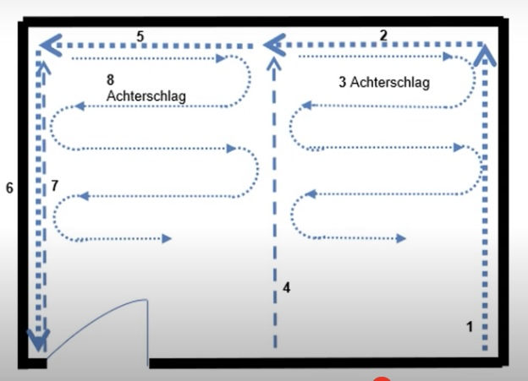
Mop dig glad – brug kroppen dynamisk – systematisk Brug skrubber, børster og gode mikrofiber mopper: Link til ”grøn moppe” Tør (grøn) eller fugtig (rød) med sprayfunktion giver nem, hurtig og god rengøring

Slide 9
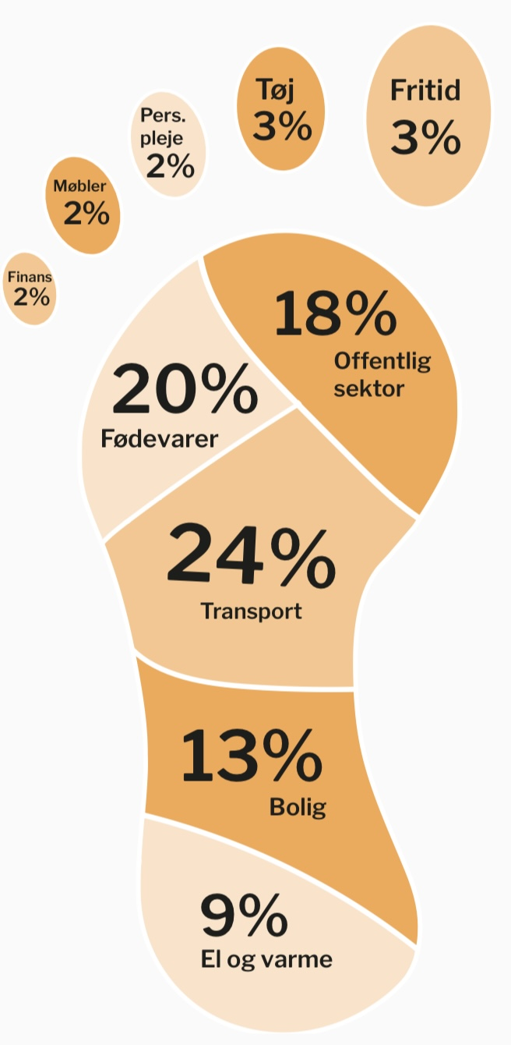
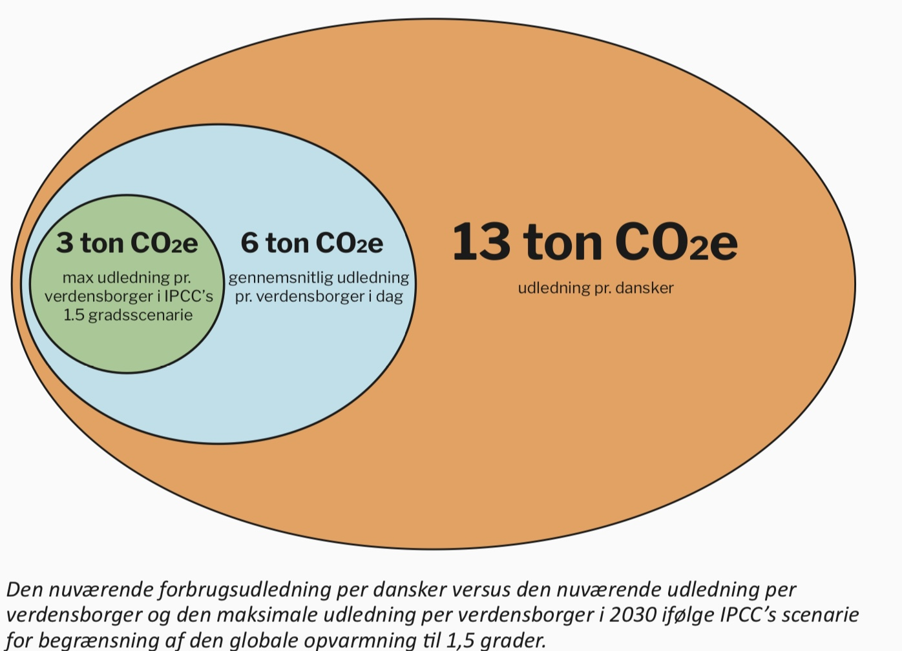
KLIMA: Vores globale forbrugsudledninger, Concito.dk 8/2023
Vi er ikke blevet grønnere!
Vi udleder 13 Tons CO2e/person
Mål: ned på 3 Tons CO2e/person
Fordeling af udledningen
Transport 24%, Fødevarer 20%
Bolig 13%, El og varme 9%......
Udledning efter indkomst
Lav indkomst 8,7 Tons/person
Høj indkomst 25 Tons/person

Slide 10
Fremtidens rengøring?
Øget fokus på rengørings venlige materialer, nannobelægning?
Ud med støvsuger, gulvspand og sprit
Mere tørrengøring med vandspray og mikrofiber
Koldt vand med enzymer og nedbrydelige koldtvands sæber
Robotter?
Mikrobiologiske (Probiologisk) rengøring, der fjerner dårlige lugte. Indeholder mikroorganismer der fjerner fødegrundlaget for de bakterier der danner dårlig lugt. Trænger også ind i overflader, så de skulle være langtidsvirkende.
Et eksempel ”Byom’s Probiotics” Novo Nordisk ”Microvia TM Pro”
Fokus på glæden ved at gøre rent, fællesskab, meditation og sunde kropsbevægelser

Slide 12
Bæredygtig rengøring
Holde rent i stedet for at gøre rent
Brug børster, mikrofiber, skraber og koldt vand på sprayflaske
Brug enkle midler, der kun fjerner den uønskede smuds
Køb miljømærkede produkter
Undgå kemisk desinfektion som Klor, Rodalon og sprit
Probiologisk rengøring?
Pas på myter på nettet – Natron, bagepulver, citroner, ketchup m.v.
Bland selv midler? Ikke farligt, hvis du ved hvad du gør. Link: Husarbejde.dk
Gør rent i fællesskab, brug kroppen dynamisk og syng eller hør radio

Slide 13
Myter på nettet – tips en 12-er!
 |  | ja | nej | Måske
1 | Fjern kalk fra håndvasken med toiletrengøringsmiddel
2 | Blad brun sæbe og eddike. Bedste middel til ovnen
3 | Kom sulfo på en plet med rødbedesaft
4 | Eddike i vaskemaskinen fjerner kalk
5 | Drys bagepulver i ovnen og spray med eddike. Rengør perfekt
6 | Når vandet er hårdt skal der tilsættes mere rengøringsmiddel
7 | Kalk i toilet fjernes med cola på vatrondeller
8 | Natron er et godt og billige rengøringsmiddel
9 | Vask ikke mikrofiberklude sammen med andet vasketøj
10 | Vaskevandet skal være varmt for at virke godt
11 | Opvasketabs rengør vaskemaskinen
12 | Godt, at bruge tandbørste, mikrofiber og knofedt i rengøringen

Slide 14
Tak for nu - litteratur
Har I spørgsmål så besøg mine hjemmesider: FruGrøn.dk eller CO2tips.dk
Kommer også gerne på besøg på jeres skoler med forslag til nemmere billigere og mere bæredygtig rengøring
Venligst Anne Grete Rasmussen. Pens lektor, Sorø. Som rengøringsekspert har jeg skrevet gode artikler for BOLIUS.
Husarbejde.dk, FruGrøn.dk og CO2tips.dk
Mine artikler/video: Rengøring generelt på BOLIUS
Sus-udd.dk (2023) Mikrofiber
Sus-udd.dk (2022) Grundlæggende arbejdshygiejne
Serviceehvervenes Efteruddannelsesudvalg Rengøring og Service

